Slide 1
观测器建模及S函数
MATLAB-Based Algorithm Modeling
BZ

Slide 2
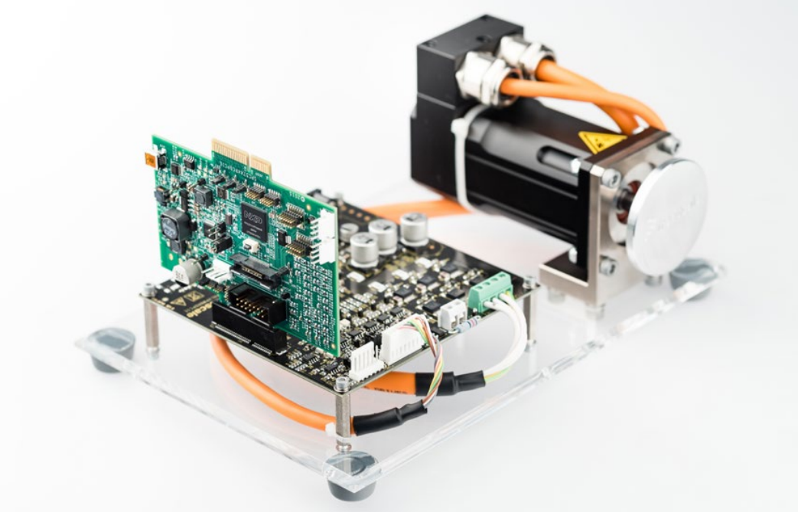
CONTENTS
Background
Cordic
SMO
EKF
S-Function Builder

Slide 3
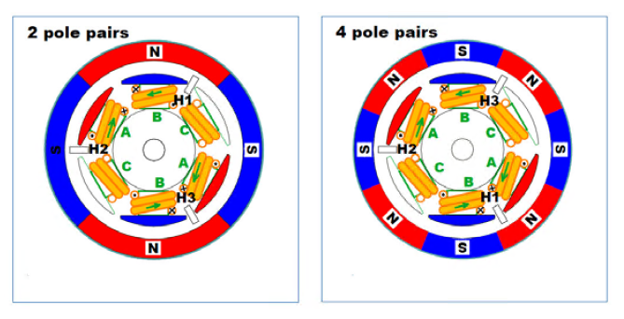
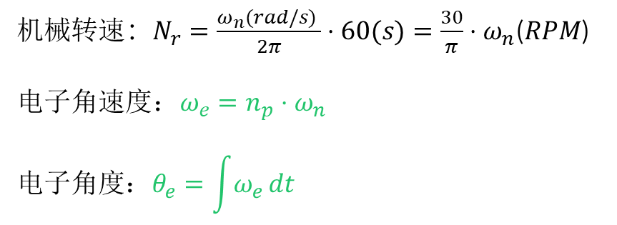
角度观测：极对数和角速度
电角度：电机的电学信号控制下，电机转子旋转一定的角度，此角度表现为电信号上的相位差。电角度通常以电气度数为单位，一个完整的电周期相当于360度电角度。
电周期：一个电周期是一对磁极转一圈的时间。
机械角度：电机转子在物理上旋转的角度，通常以机械度数为单位表示。一个完整的机械周期相当于360度机械角度。
机械周期：一个机械周期是转子转一圈的时间。
机械转速：$N_{r}=\frac{ω_{n}(rad/s) }{2π}⋅60(s)=\frac{30}{π}⋅ω_{n}$($RPM$)
电子角速度：$ω_{e}=n_{p}⋅ω_{n}$
$$电子角度：θ_{e}=\int{ω_{e}}dt$$

Slide 4
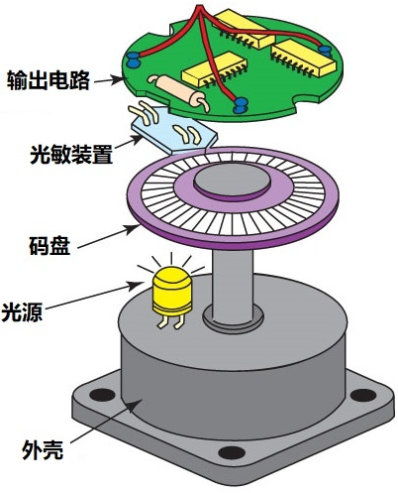
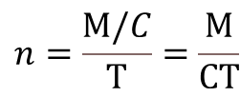
角度观测：有感观测
𝑀是统计到的编码器脉冲数，𝐶是编码器单圈总脉冲数，T是一个已知的时间间隔，𝑛是当前转速。设采用1250线编码器，采集A，B通道变化沿，则每旋转一圈可完成5000次脉冲计数。
$$\begin{aligned}&n=\frac{M/C}{T}=\frac{M}{CT}\#\end{aligned}$$

Slide 5
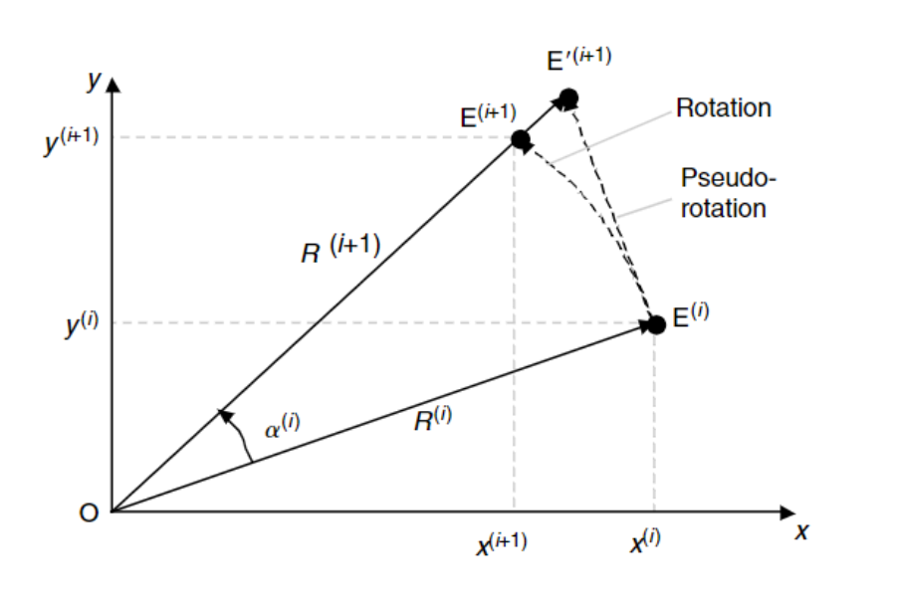
角度观测：三步迭代Cordic算法

Slide 6
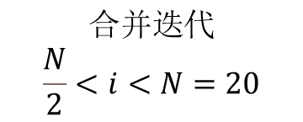
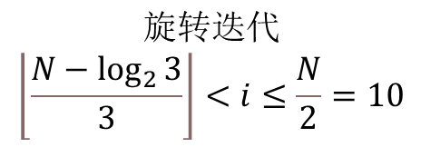
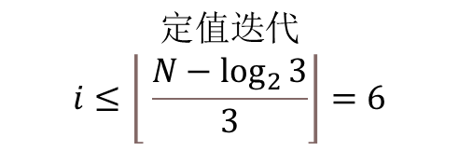
角度观测：三步迭代Cordic算法
$$定值迭代$$
$$i≤\left\lfloor \frac{N−\log_{2}{3}}{3}\right\rfloor =6$$
$$旋转迭代$$
$$\left\lfloor \frac{N−\log_{2}{3}}{3}\right\rfloor <i≤\frac{N}{2}=10$$
$$合并迭代$$
$$\frac{N}{2}<i<N=20$$

Slide 7
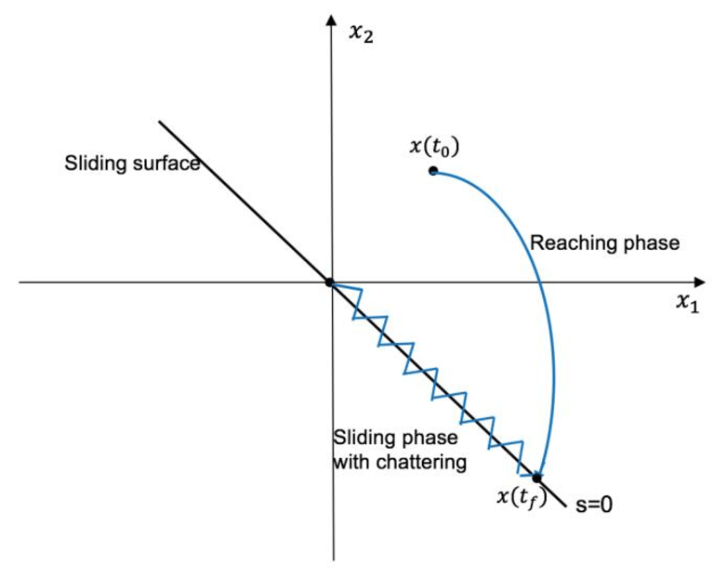

无感观测：滑膜理论概要
Consider:
$$\dot{x_{1}}= x_{2}$$
$$\dot{x_{2}}= x_{3}$$
$$\dot{x_{3}}= x_{1}−x_{2}+x_{3}+u+d\left(t\right)$$
$$Step1:$$
$$s= c_{1}x_{1}+c_{2}x_{2}+c_{3}x_{3} \left(c_{3}=1\right)$$
The trajectory in $s=0$will be driver to $x=0$;
$$Step2:$$
Design $u$ s.t. $s∙\dot{s}<−σ\left|s\right|$，where $σ>0$;
设计滑模平面和趋近律使控制量误差趋向于0；
控制器𝒖可以让系统稳定在平衡点𝒔；
滑模控制是非线性控制；
滑模控制的优点是设计简单，鲁棒性强；

Slide 8
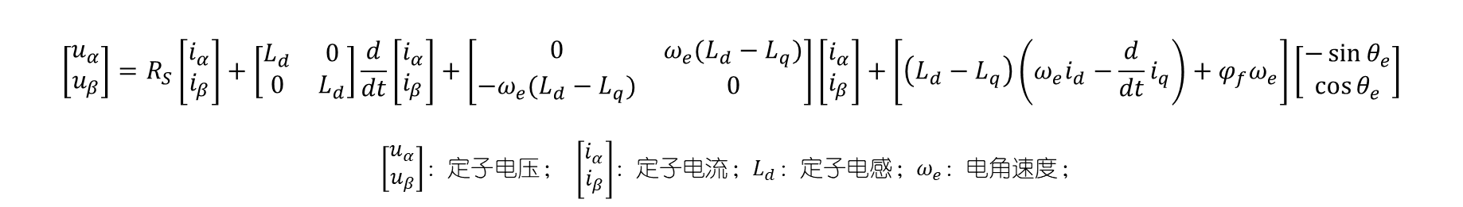
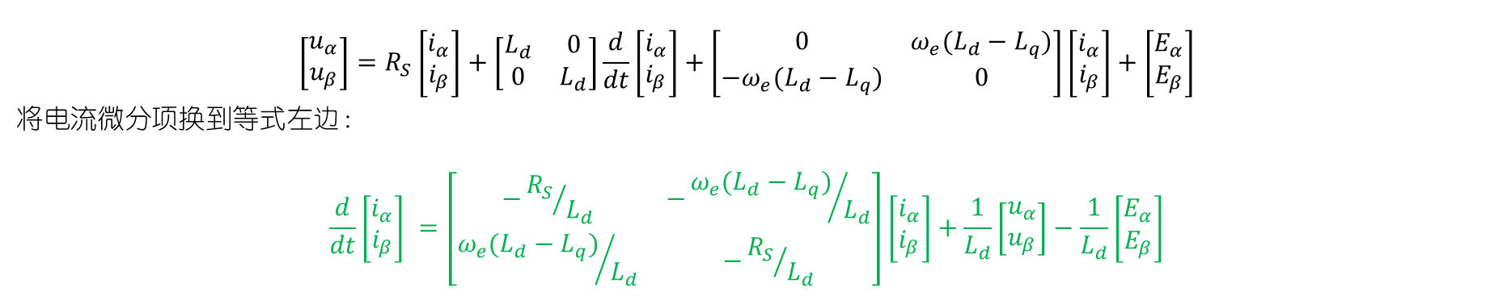
无感观测：滑膜观测
$$\left[\begin{matrix}u_{α} \\ u_{β}\end{matrix}\right]=R_{S}\left[\begin{matrix}i_{α} \\ i_{β}\end{matrix}\right]+\left[\begin{matrix}L_{d} & 0 \\ 0 & L_{d}\end{matrix}\right]\frac{d}{dt}\left[\begin{matrix}i_{α} \\ i_{β}\end{matrix}\right]+\left[\begin{matrix}0 & ω_{e}(L_{d}−L_{q}) \\ −ω_{e}(L_{d}−L_{q}) & 0\end{matrix}\right]\left[\begin{matrix}i_{α} \\ i_{β}\end{matrix}\right]+\left[\left(L_{d}−L_{q}\right)\left(ω_{e}i_{d}−\frac{d}{dt}i_{q}\right)+φ_{f}ω_{e}\right]\left[\begin{matrix}−\sin{θ_{e}} \\ \cos{θ_{e}}\end{matrix}\right]$$
$\left[\begin{matrix}u_{α} \\ u_{β}\end{matrix}\right]$：定子电压； $\left[\begin{matrix}i_{α} \\ i_{β}\end{matrix}\right]$：定子电流；$L_{d}$：定子电感；$ω_{e}$：电角速度；
扩展反电动势与电角度相关：$\left[\begin{matrix}E_{α} \\ E_{β}\end{matrix}\right]=\left[\left(L_{d}−L_{q}\right)\left(ω_{e}i_{d}−\frac{d}{dt}i_{q}\right)+φ_{f}ω_{e}\right]\left[\begin{matrix}−\sin{θ_{e}} \\ \cos{θ_{e}}\end{matrix}\right]$
$$\left[\begin{matrix}u_{α} \\ u_{β}\end{matrix}\right]=R_{S}\left[\begin{matrix}i_{α} \\ i_{β}\end{matrix}\right]+\left[\begin{matrix}L_{d} & 0 \\ 0 & L_{d}\end{matrix}\right]\frac{d}{dt}\left[\begin{matrix}i_{α} \\ i_{β}\end{matrix}\right]+\left[\begin{matrix}0 & ω_{e}(L_{d}−L_{q}) \\ −ω_{e}(L_{d}−L_{q}) & 0\end{matrix}\right]\left[\begin{matrix}i_{α} \\ i_{β}\end{matrix}\right]+\left[\begin{matrix}E_{α} \\ E_{β}\end{matrix}\right]$$
将电流微分项换到等式左边：
$$\frac{d}{dt}\left[\begin{matrix}i_{α} \\ i_{β}\end{matrix}\right] =\left[\begin{matrix}−{R_{S}}/{L_{d}} & −{ω_{e}(L_{d}−L_{q})}/{L_{d}} \\ {ω_{e}(L_{d}−L_{q})}/{L_{d}} & −{R_{S}}/{L_{d}}\end{matrix}\right]\left[\begin{matrix}i_{α} \\ i_{β}\end{matrix}\right]+\frac{1}{L_{d}}\left[\begin{matrix}u_{α} \\ u_{β}\end{matrix}\right]−\frac{1}{L_{d}}\left[\begin{matrix}E_{α} \\ E_{β}\end{matrix}\right]$$

Slide 9
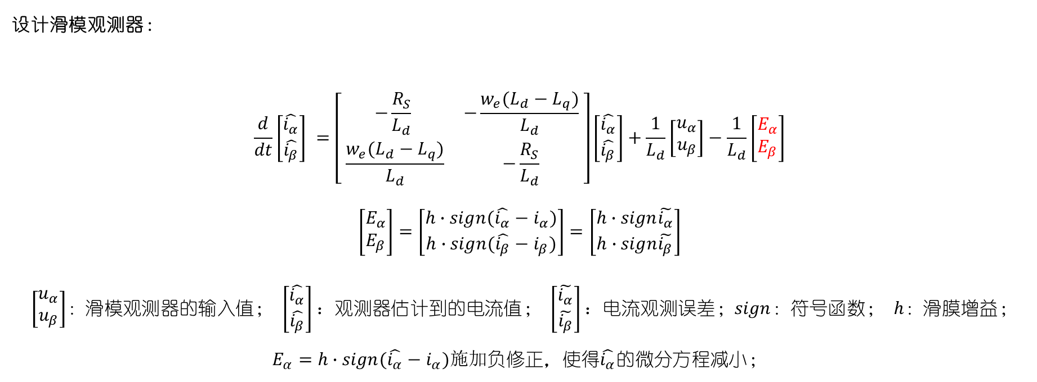
无感观测：滑膜观测
设计滑模观测器：
$$\frac{d}{dt}\left[\begin{matrix}\hat{i_{α}} \\ \hat{i_{β}}\end{matrix}\right] =\left[\begin{matrix}−\frac{R_{S}}{L_{d}} & −\frac{w_{e}(L_{d}−L_{q})}{L_{d}} \\ \frac{w_{e}(L_{d}−L_{q})}{L_{d}} & −\frac{R_{S}}{L_{d}}\end{matrix} \right]\left[\begin{matrix}\hat{i_{α}} \\ \hat{i_{β}}\end{matrix}\right]+\frac{1}{L_{d}}\left[\begin{matrix}u_{α} \\ u_{β}\end{matrix}\right]−\frac{1}{L_{d}}\left[\begin{matrix}E_{α} \\ E_{β}\end{matrix}\right]$$
$$\left[\begin{matrix}E_{α} \\ E_{β}\end{matrix}\right]=\left[\begin{matrix}h∙sign(\hat{i_{α}}−i_{α}) \\ h∙sign(\hat{i_{β}}−i_{β})\end{matrix}\right]=\left[\begin{matrix}h∙sign\tilde{i_{α}} \\ h∙sign\tilde{i_{β}}\end{matrix}\right]$$
$\left[\begin{matrix}u_{α} \\ u_{β}\end{matrix}\right]$：滑模观测器的输入值； $\left[\begin{matrix}\hat{i_{α}} \\ \hat{i_{β}}\end{matrix}\right]：$观测器估计到的电流值； $\left[\begin{matrix}\tilde{i_{α}} \\ \tilde{i_{β}}\end{matrix}\right]：$电流观测误差；$sign$：符号函数； $h$：滑膜增益；
$E_{α}=h∙sign(\hat{i_{α}}−i_{α})施加$负修正，使得$\hat{i_{α}}$的微分方程减小；

Slide 10
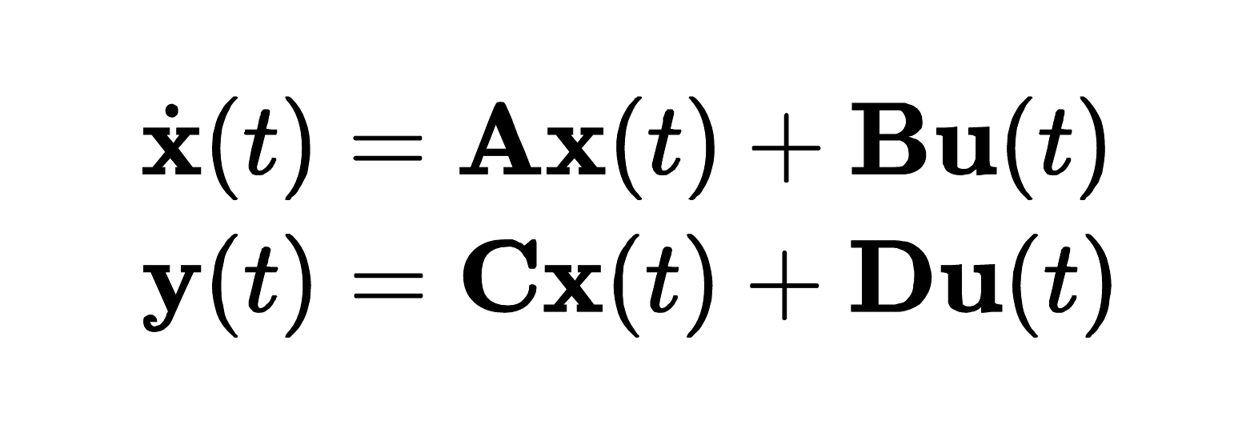
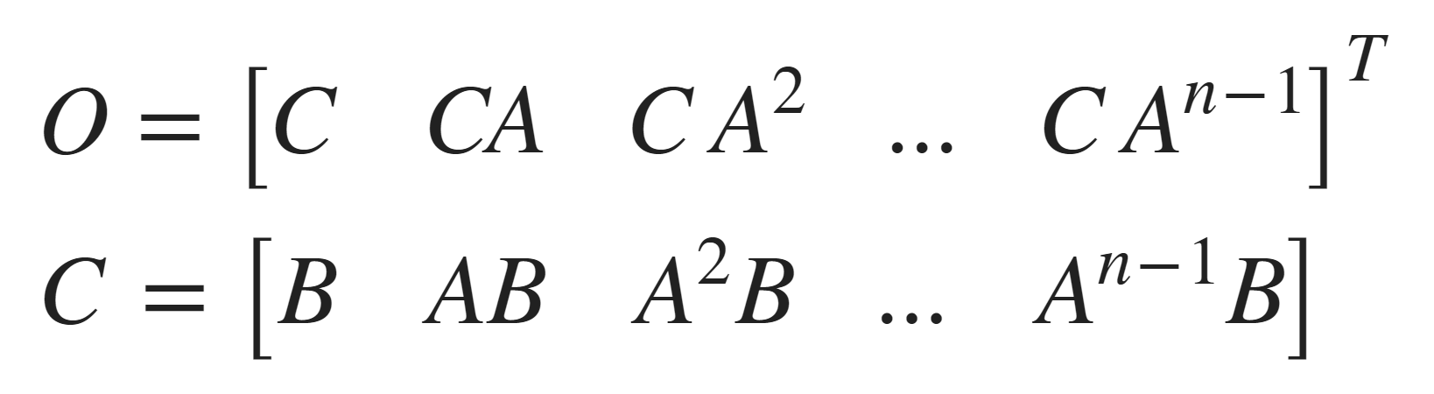
无感观测：扩展卡尔曼观测

Slide 11
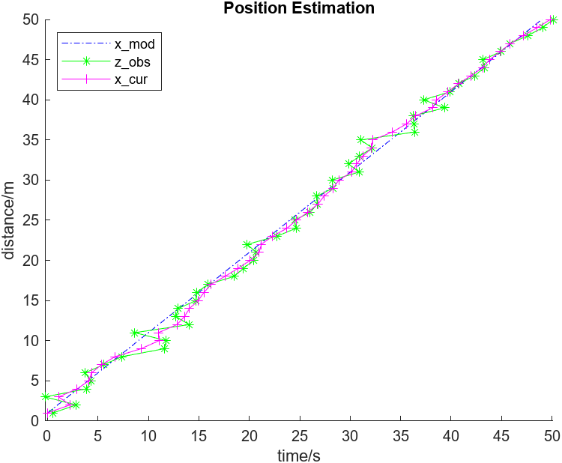
无感观测：扩展卡尔曼观测

Slide 12
无感观测：扩展卡尔曼观测

Slide 13
无感观测：扩展卡尔曼观测

Slide 14
无感观测：扩展卡尔曼观测
连续时间状态方程：
离散化模型：
先验状态估计：
预测误差：
将真实状态与预测状态代入：
整理得：
泰勒展开，得线性与非线性部分：
预测误差：

Slide 15
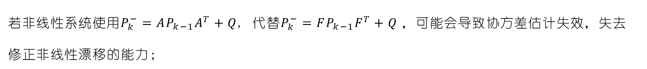
无感观测：扩展卡尔曼观测
若非线性系统使用$P_{k}^{−}=AP_{k−1}A^{T}+Q$, 代替$P_{k}^{−}=FP_{k−1}F^{T}+Q$，可能会导致协方差估计失效，失去修正非线性漂移的能力；

Slide 16
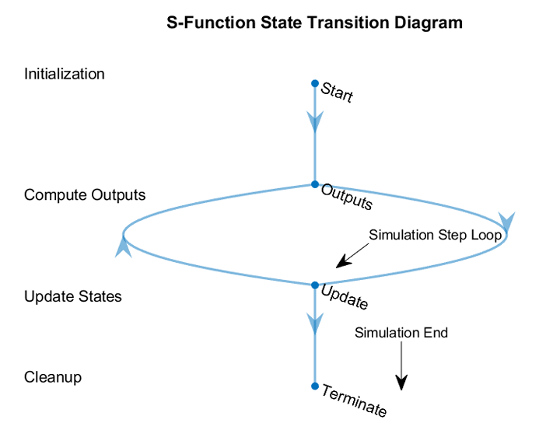
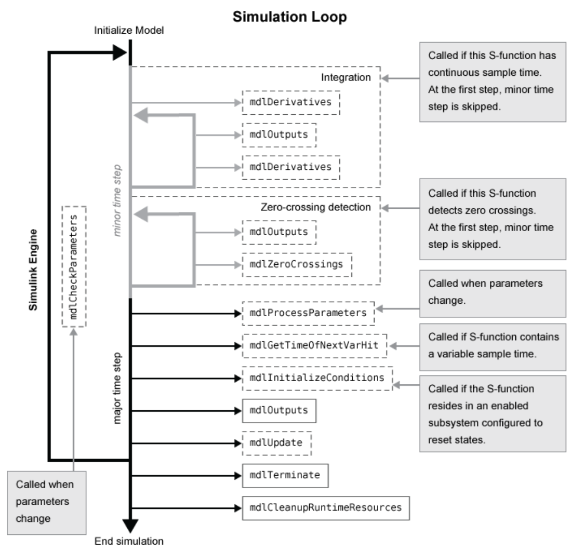
离散时间的S函数：S-Function Builder
ekf_sfunc_Start_wrapper
ekf_sfunc_Outputs_wrapper
ekf_sfunc_Update_wrapper
ekf_sfunc_Terminate_wrapper
Sample mode: Discrete
Sample time value: Inherited

Slide 17
谢谢观看

